Slide 1
Kafka
Furkan Sönmez

Slide 2

Tanışma
YouTube: https://www.youtube.com/c/mrsonmez10
LinkedIn: https://www.linkedin.com/in/mrsonmez10/
GitHub: https://github.com/mrsonmez10/
Udemy: https://www.udemy.com/user/furkan-47472/
Twitter: https://twitter.com/mrsonmez10

Slide 3
Kafka Nedir?
Dağıtık bir veri akış platformudur.
https://app.diagrams.net/#G1LBa52DSkf08IGRDQviU6CEuGKGs8xx1w

Slide 4
Kafka Nedir?
Yatay ölçek (Sanal veya fiziksel makine sayısını artırma)
100 broker’a kadar çıkabilirsin
Saniyede milyonlarca mesaj
10ms’den az gecikme
Büyük ve kaliteli şirketler tarafından denenmiş (Linkedin, Netflix, airbnb…)

Slide 5
Ne zaman kullanmalı?
Birçok kaynak, bir çok hedef sistemin veri transferi yapması gerekirse
Mesajlaşma sistemleri, etkinlik takibi, log toplama ve büyük veri entegrasyonu için kullanılabilir.
Notes:
Part 1 sonu

Slide 6
Brokers
Topic ve partitionları tutan sunuculardır.
Broker veya brokerların birleşmesi Kafka Clusterı oluşturur.
https://app.diagrams.net/#G1LBa52DSkf08IGRDQviU6CEuGKGs8xx1w#%7B%22pageId%22%3A%22WTc60-Rl9vA0cqpqRLXI%22%7D
Notes:
Part 2 Başlangıç

Slide 7
Zookeeper
Apache ZooKeeper, dağıtık sistemlerin koordinasyonunu ve yönetimini sağlamak için kullanılan açık kaynaklı bir yazılım projesidir.

Slide 8
Producer
Topiclere veri yazar.
Hangi broker ve partition’a yazacağını bilir.

Slide 9
Topic, Partition, Offset
Topic mesajlarımızı tutar. (Veritabanı tablo)
Topic partition’lardan oluşur. Mesajlarımız partitionlara değiştirilemez ve sıralı olarak eklenir.
Partitionlara eklenirken bir artan bir kimlik değerliyle eklenirler bu da offsettir.

Slide 10
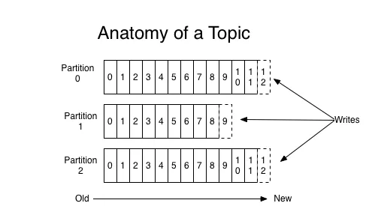
Topic, Partition, Offset

Slide 11
Partition’a Mesaj Yazma
https://app.diagrams.net/#G1LBa52DSkf08IGRDQviU6CEuGKGs8xx1w#%7B%22pageId%22%3A%22xloMlo174PQvvOVvHLoI%22%7D
Paralelliğin sağlanması
Event Sourcing
Aggregation

Slide 12
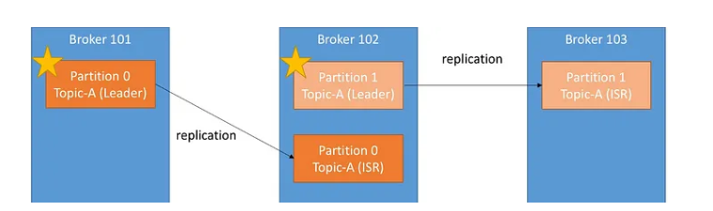
Topic Replication
Replication Factor 2

Slide 13
Partition Yazma Özet
Mesajın Kafkaya Ulaşması
Verinin Lidere Ulaşması
Liderin bu mesajı kopyalara aktarması

Slide 14
Producer Acknowledgement
Ack 0
Ack 1
Ack -1

Slide 15
Consumer
Topiclerden veriyi okurlar
Hangi brokerdan okuyacağını bilir.

Slide 16
Nasıl Veri Okuyoruz
https://app.diagrams.net/#G1LBa52DSkf08IGRDQviU6CEuGKGs8xx1w#%7B%22pageId%22%3A%22ZvyubsvcXW_s3luSyI4-%22%7D
Oku
Commitle
Offset Artır

Slide 17
Veri Okuma Seçeneklerimiz
At Most Once: En fazla 1 kere oku. Consumer mesajı alır almaz offseti kaydeder.
Bir hata olursa veri kaybı olabilir.
Çok yüksek veri loglarında kullanabilirsiniz. Yapısal olmadığı sürece

Slide 18
Veri Okuma Seçeneklerimiz
At Least Once: En az 1 kere oku. Consumer mesajı işledikten sonra offseti kaydeder.
Bazı restart durumlarında duplikasyona sebep olabilir. Bu nedenle çift kayıttan etkilenmeyecek sistemlerde kullanılabilir.

Slide 19
Veri Okuma Seçeneklerimiz
Exactly Once: Tam bir kere okumadır.
Her mesajın en az 1 kere aktarılmasını garantiler.
Transactional producer consumer kullanılır. Transactional olduğu için oldukça maliyetlidir.

Slide 20
Consumer Groups
https://app.diagrams.net/#G1LBa52DSkf08IGRDQviU6CEuGKGs8xx1w#%7B%22pageId%22%3A%22sxoT4xcqNaUwAKLZXUtQ%22%7D
Notes:
Part 2 sonu

Slide 21
Debezium Nedir?
Change Data Capture çözümüdür.
CDC, bir veritabanındaki veri değişikliklerini yakalayarak ve kaydederek bu değişiklikleri başka sistemlere taşımak için kullanılan bir yaklaşımdır.

Slide 22
Kafka Connect
KafkaConnect, basitçe açıklamak gerekirse Kafka’nın dış sistemler ile data entegrasyonu yapmasını sağlayan bir araçtır.
Notes:
Part 3

